Slide 1
Samen Beslissen
Ervaringen en tips van patiënten
Notes:
!Belangrijk!
Controleer het beeld en geluid van de film(s) voordat je start.
Tekst voor de begeleider (let op gebruik enkelvoud/meervoud afhankelijk van of je een of meerdere films toont):
"We gaan kijken naar films waarin patiënten ervaringen en tips delen voor Samen Beslissen met de zorgverlener. Zij vertellen bijvoorbeeld hoe ze aan informatie over hun ziekte en behandeling komen. Ook vertellen ze hoe ze samen met hun zorgverlener een beslissing kunnen maken over de behandeling. Na het kijken van de films gaan we samen praten over wat je herkenbaar vindt in de films, wat niet, en welke tip jou kan helpen."

Slide 2
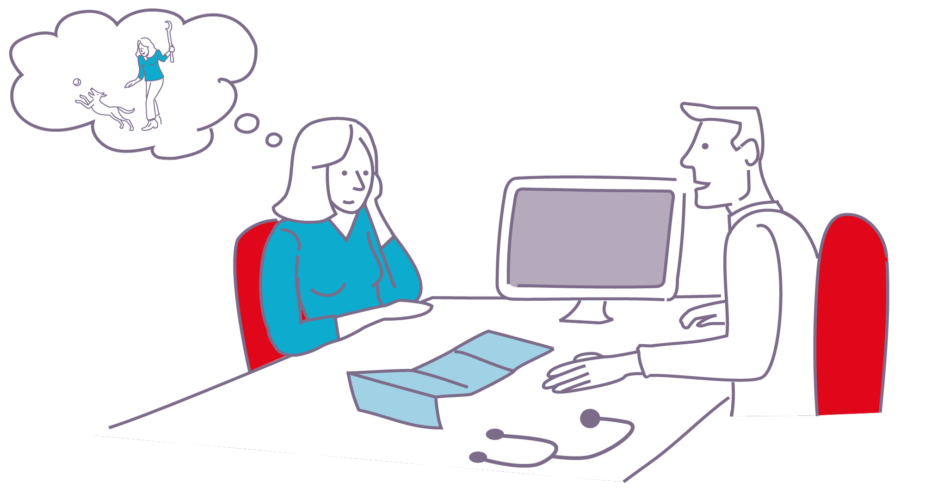
Ervaringen en tips van patiënten
Notes:
Dit is een tussen dia. Toon de film(s).

Slide 3
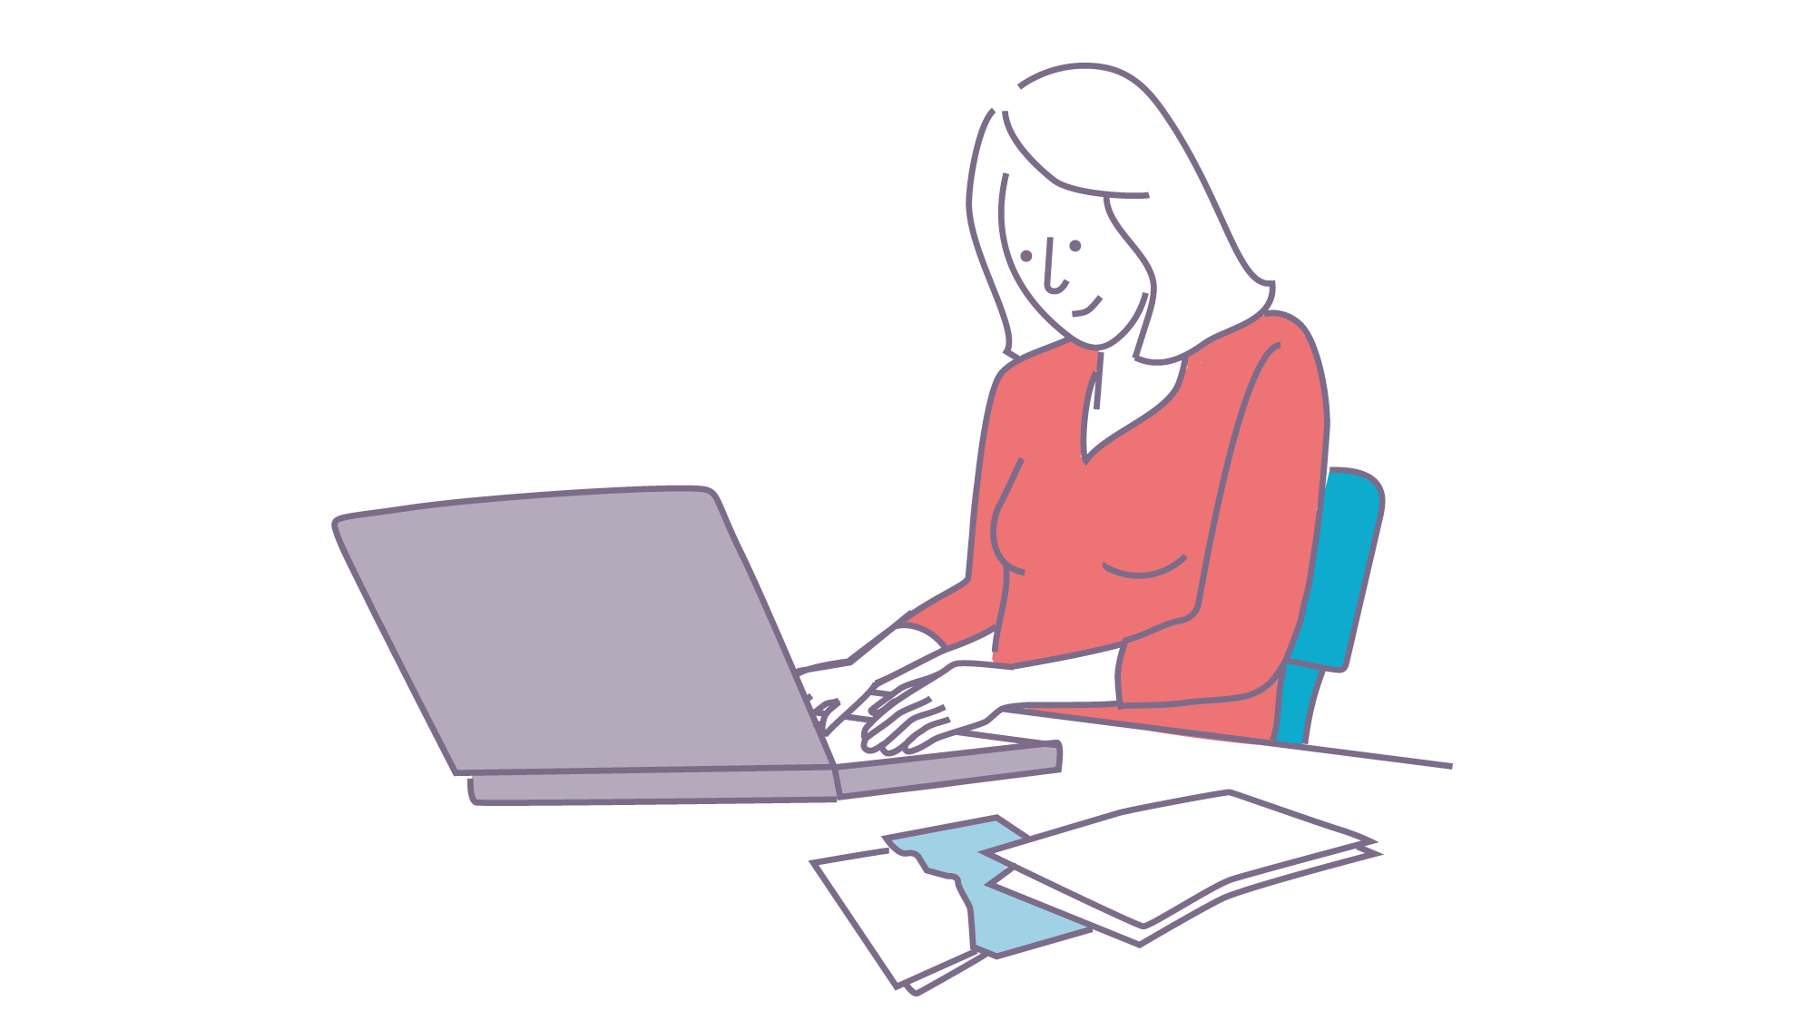
Vragen (1)
Wat vind je herkenbaar?
En wat niet?
Notes:
Fysieke bijeenkomst
Verdeel de groep in groepjes van twee of drie mensen en laat ze samen in gesprek gaan over de vragen.
Digitale bijeenkomst
Bespreek de vragen door middel van de popcorn-methode (zie beschrijving van de werkvorm voor uitleg).

Slide 4
Vragen (2)
Welke tip kan jou helpen?
Welke tip wil je anderen geven?
Notes:
Fysieke bijeenkomst
Verdeel de groep in groepjes van twee of drie mensen en laat ze samen in gesprek gaan over de vragen.
Digitale bijeenkomst
Bespreek de vragen door middel van de popcorn-methode (zie beschrijving van de werkvorm voor uitleg).

Slide 5
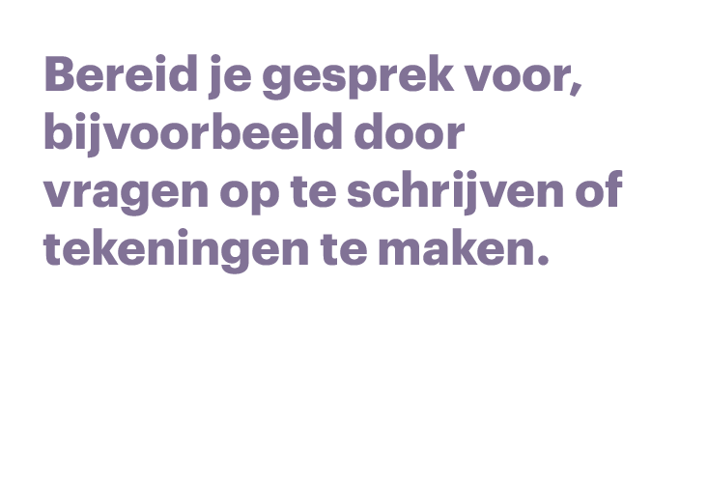
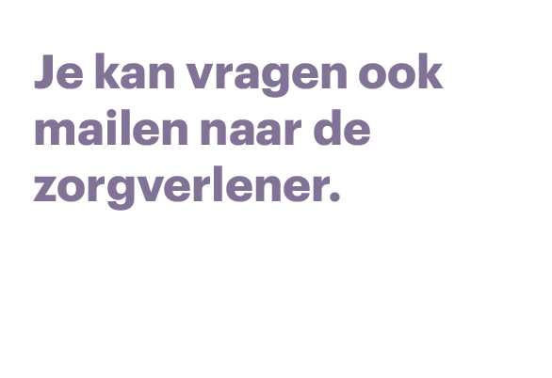
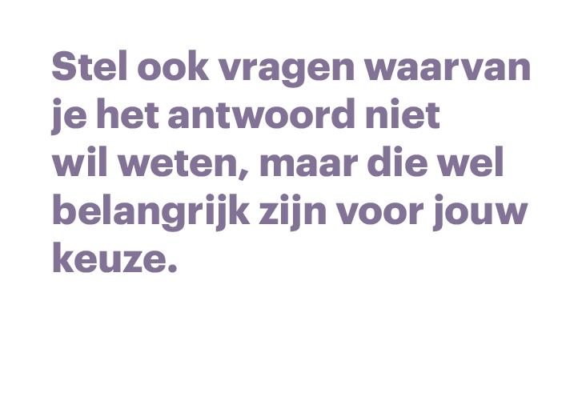
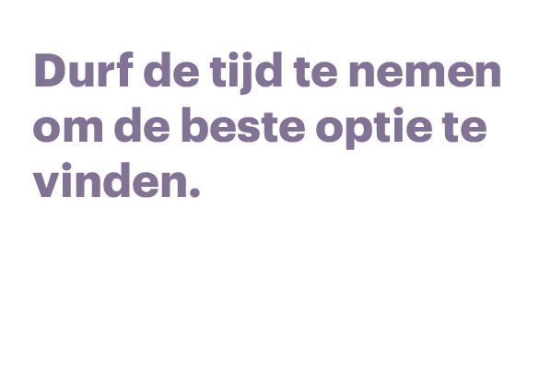
Tips (1)
Notes:
Waarschijnlijk lukt het niet om alle films te tonen in de bijeenkomst, daarom staan op deze en de volgende dia alle tips van de zes patiënten uit de films bij elkaar. Bespreek de tips indien er genoeg tijd over is in de bijeenkomst. Je kan alle tips laten zien, of een selectie maken van de tips die het meest geschikt zijn voor jouw doelgroep (en de anderen verwijderen).
Klik door in de presentatie, zodat de tips één voor één in beeld komen. Lees een tip voor wanneer deze in beeld komt.

Slide 6
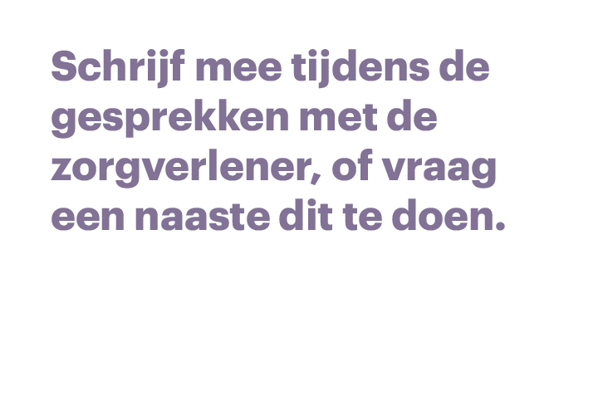
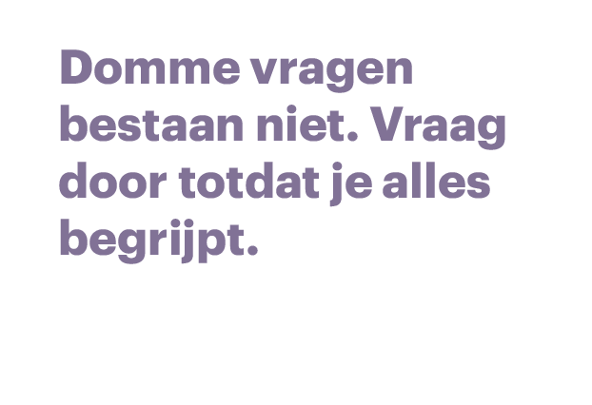
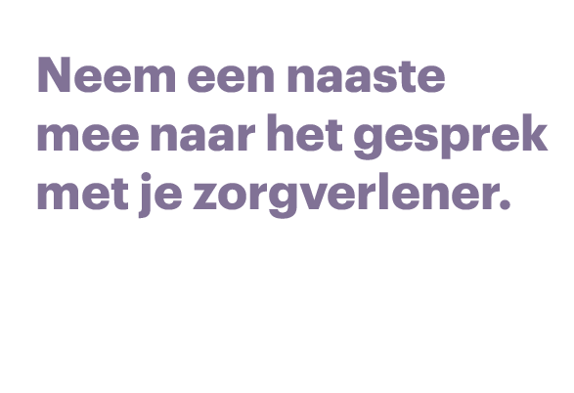
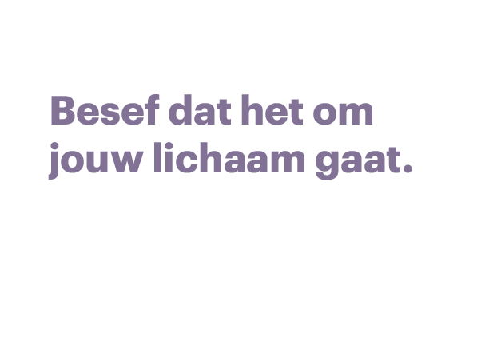
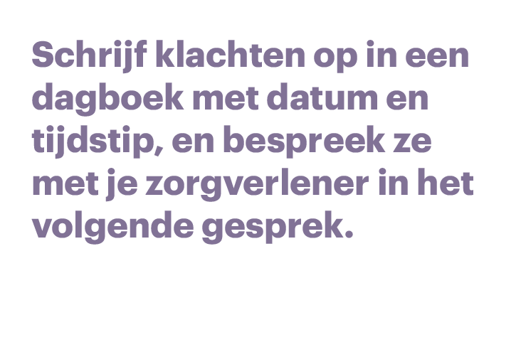
Tips (2)
Notes:
Klik door in de presentatie, zodat de tips één voor één in beeld komen. Lees een tip voor wanneer deze in beeld komt.

Slide 7
Samen Beslissen
Notes:
Afsluiting
Bespreek aan de hand van de popcorn-methode (zie beschrijving werkvorm product 3 voor uitleg) de volgende vragen:
- Hoe vonden jullie het om dit samen te bespreken?
- Heb je nog een tip voor de hele groep?

